Slide 1
La fonction de distribution ou répartition empirique
La function de survie empirique

Slide 2
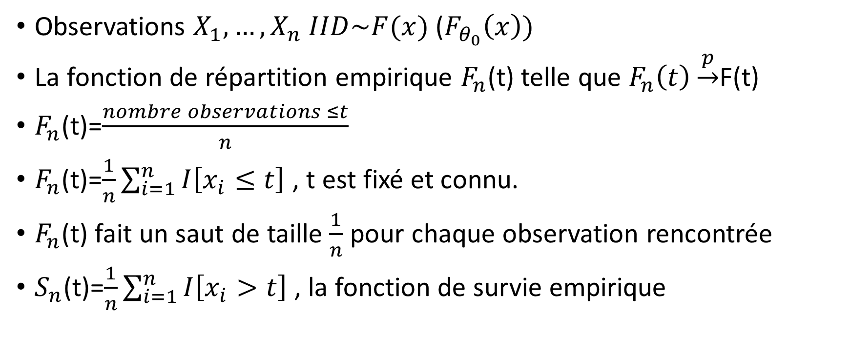
Fonction de répartition empirique
Observations $X_{1},…,X_{n}$ $IID\sim F(x)$ ($F_{θ_{0}}\left(x\right))$
La fonction de répartition empirique $F_{n}$(t) telle que $F_{n}\left(t\right)\underset{→}{p}$F(t)
$F_{n}$(t)=$\frac{nombre observations ≤t}{n}$
$F_{n}$(t)=$\frac{1}{n}\sum_{i=1}^{n}{I\left[x_{i}≤t\right]}$ , t est fixé et connu.
$F_{n}$(t) fait un saut de taille $\frac{1}{n}$ pour chaque observation rencontrée
$S_{n}$(t)=$\frac{1}{n}\sum_{i=1}^{n}{I\left[x_{i}>t\right]}$ , la fonction de survie empirique

Slide 3
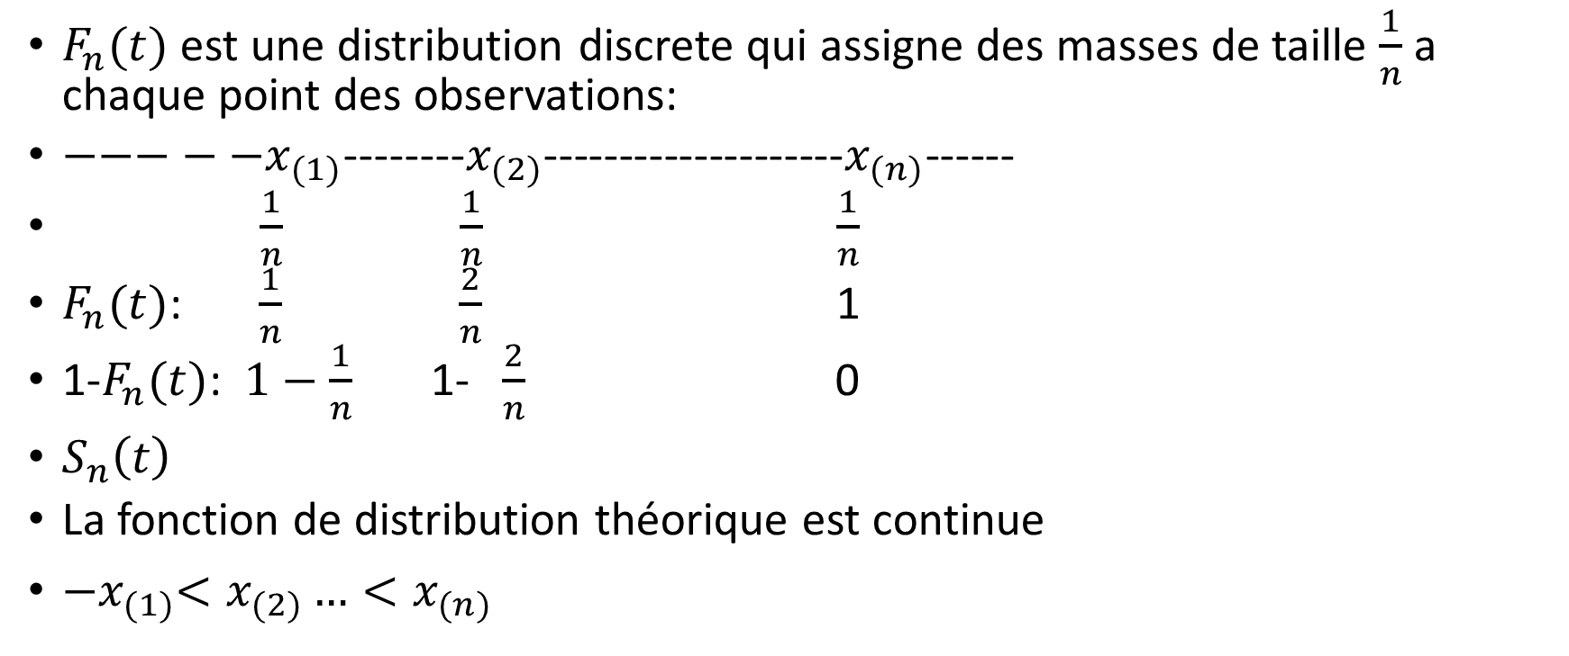
Fonction de survie empirique
$F_{n}(t)$ est une distribution discrete qui assigne des masses de taille $\frac{1}{n}$ a chaque point des observations:
$−−−−{−x}_{(1)}$--------$x_{(2)}$--------------------$x_{(n)}$------
$\frac{1}{n}$ $\frac{1}{n}$ $\frac{1}{n}$
$F_{n}(t)$: $\frac{1}{n}$ $\frac{2}{n}$ 1
1-$F_{n}(t)$: $1−\frac{1}{n}$ 1- $\frac{2}{n}$ 0
$S_{n}\left(t\right)$
La fonction de distribution théorique est continue
${−x}_{(1)}<x_{(2)}…<x_{(n)}$

Slide 4
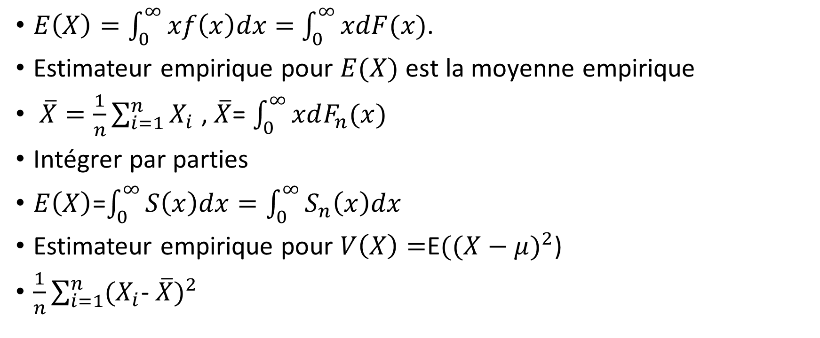
Notations:
$E\left(X\right)=\int_{0}^{∞}{xf\left(x\right)dx=}$ $\int_{0}^{∞}{xdF(x)}$.
Estimateur empirique pour $E(X)$ est la moyenne empirique
$\overline{X}=\frac{1}{n}\sum_{i=1}^{n}{X_{i}}$ , $\overline{X}$= $\int_{0}^{∞}{xdF_{n}(x)}$
Intégrer par parties
$E\left(X\right)$=$\int_{0}^{∞}{S\left(x\right)dx=\int_{0}^{∞}{S_{n}\left(x\right)dx}}$
Estimateur empirique pour $V\left(X\right)=$E${((X−μ)}^{2}$)
$\frac{1}{n}\sum_{i=1}^{n}{{(X}_{i}}$- $\overline{X})^{2}$

Slide 5
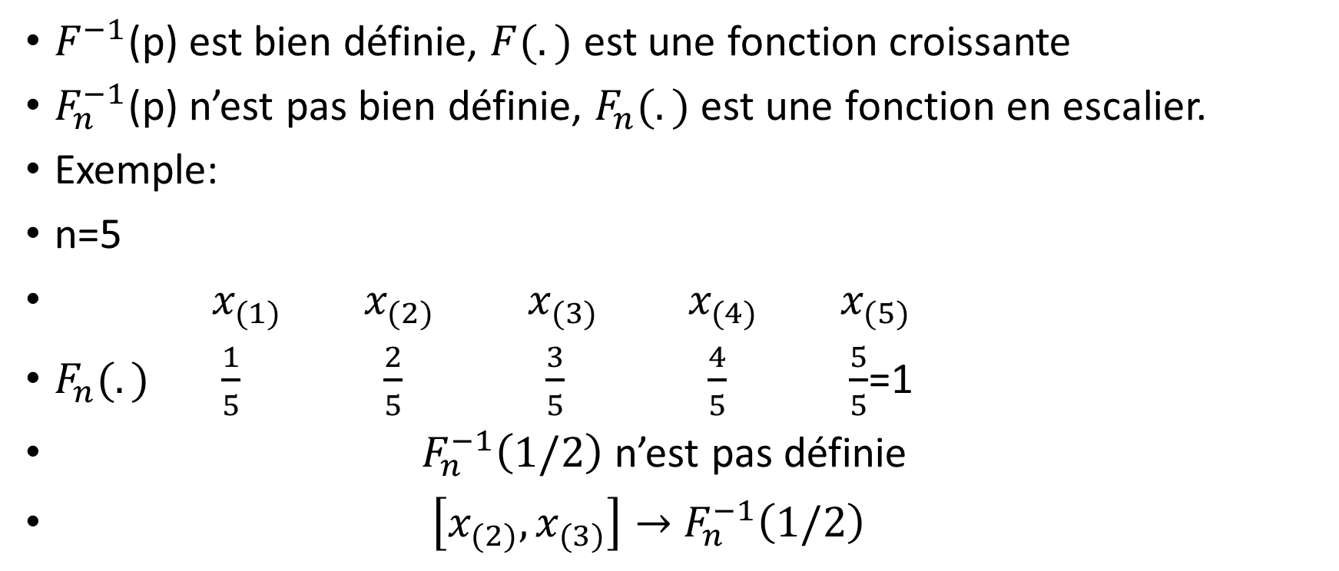
Percentile empirique
$F^{−1}$(p) est bien définie, $F(.)$ est une fonction croissante
$F_{n}^{−1}$(p) n’est pas bien définie, $F_{n}(.)$ est une fonction en escalier.
Exemple:
n=5
${ x}_{(1)}$ $x_{(2)}$ $x_{(3)}$ ${ x}_{(4)}$ $x_{(5)}$
$F_{n}(.)$ $\frac{1}{5}$ $\frac{2}{5}$ $\frac{3}{5}$ $\frac{4}{5}$ $\frac{5}{5}$=1
$F_{n}^{−1}\left(1/2\right)$ n’est pas définie
$\left[x_{(2)},x_{(3)}\right]→$ $F_{n}^{−1}\left(1/2\right)$

Slide 6
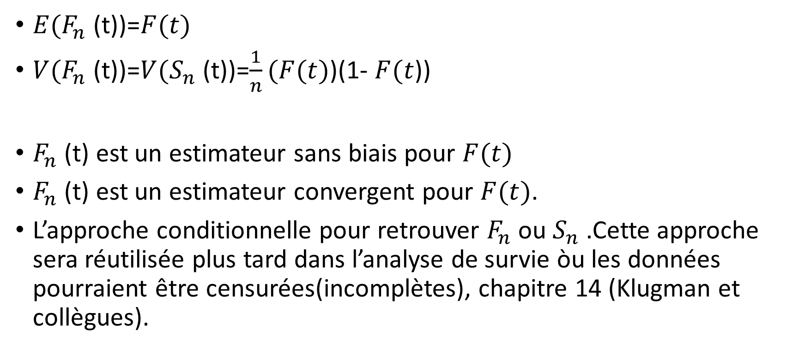

Moyenne et variance de $F_{n}$
$E(F_{n}$ (t))=$F(t)$
$V(F_{n}$ (t))=$V(S_{n}$ (t))=$\frac{1}{n}(F(t)$)(1- $F(t$))
$F_{n}$ (t) est un estimateur sans biais pour $F(t)$
$F_{n}$ (t) est un estimateur convergent pour $F(t)$.
L’approche conditionnelle pour retrouver $F_{n}$ ou $S_{n}$ .Cette approche sera réutilisée plus tard dans l’analyse de survie òu les données pourraient être censurées(incomplètes), chapitre 14 (Klugman et collègues).

Slide 7
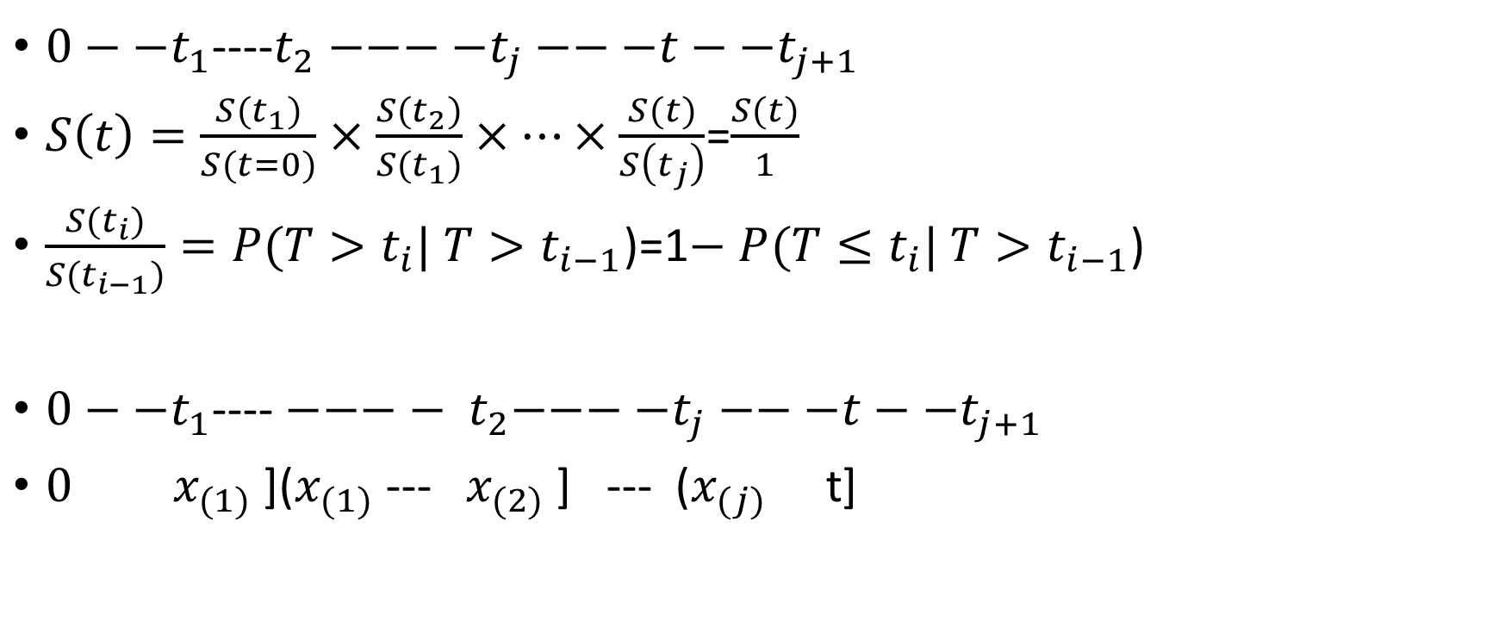
$0−−t_{1}$----$t_{2}−−−−t_{j}−−−t−−t_{j+1}$
$S\left(t\right)=\frac{S(t_{1})}{S(t=0)}×$ $\frac{S(t_{2})}{S(t_{1})}×…×\frac{S(t)}{S\left(t_{j}\right)}$=$\frac{S(t)}{1}$
$\frac{S(t_{i})}{S(t_{i−1})}=P(T>t_{i}|$ $T>t_{i−1}$)=1$−$ $P(T≤t_{i}|$ $T>t_{i−1}$)
$0−−t_{1}$----${ −−−− t}_{2}−−−−t_{j}−−−t−−t_{j+1}$
$0 x_{(1)}$]($x_{(1)}$ ---${ x}_{(2)}$ ] --- ($x_{(j)}$ t]

Slide 8

L’approche conditionnelle
1$−$ $P(T≤t_{i}|$ $T>t_{i−1}$) peut être estimé par
$1−\frac{1}{n−i+1}=\frac{n−i}{n−i+1}$
${\text{Π} }_{i≤j}\left(\frac{n−i}{n−i+1}\right)$=$\frac{n−1}{n}×\frac{n−2}{n−1}×…×\frac{n−j}{n−j+1}$= $\frac{n−j}{n}$=$1−\frac{j}{n}=1$-$F_{n}\left(t\right)$.

